Slide 1

Klimaat
Hoe klimaatproof is jullie schoolplein?

Slide 2

Lesdoelen
Na deze les…
…weet je wat het klimaat is en hoe het in Nederland verandert
…weet je wat de gevolgen zijn van het veranderende klimaat
…weet je hoe we aanpassingen in onze omgeving kunnen doen vanwege het veranderende klimaat
...kun je onderzoeken of je eigen omgeving klimaatproof is

Slide 3

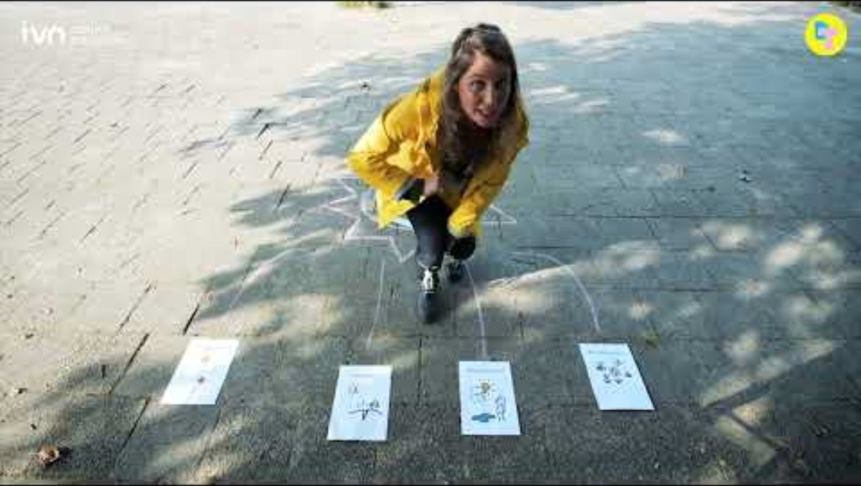
Kijkvragen
Schrijf de definities van de volgende woorden op je wisbordje of kladblaadje: ​
Klimaat is……………..​ Hittestress is …………..​ Wateroverlast is ……….​
Wat zijn oplossingen klimaatproblemen?​

Slide 4

Wat is klimaat?
Met het klimaat wordt het gemiddelde weer over een bepaalde periode bedoeld. Het klimaat wordt bepaald door ongeveer 30 jaar het weer bij te houden. De gemiddelde temperatuur, vochtigheid, luchtdruk, wind, neerslag en bewolking samen (over dertig jaar) vormen een beeld van het klimaat.

Slide 5


Hittestress
In de steden warmen gebouwen en straten op en die koelen minder gemakkelijk af. Op plekken in de stad met veel asfalt en beton kan het zo 7 graden warmer zijn dan buiten de stad. Hierdoor ontstaat er ongemak, dit wordt hittestress genoemd. Hittestress is ongezond.
Wateroverlast
Als er veel beton, asfalt en andere verharding is, kan water niet zomaar snel genoeg weg als het veel heeft geregend. Het blijft dan staan en veroorzaakt overlast. Dit noem je wateroverlast.

Slide 6
Klimaatadaptatie
Het klimaat verandert. Deze verandering heeft invloed op de leefbaarheid van onze woonomgeving en op de natuur. Om onze omgeving gezond te houden zijn aanpassingen nodig, dat wordt klimaatadaptatie genoemd. Deze klimaatadaptatie, ofwel het klimaatproof maken van de omgeving, maakt ons klaar voor het weer van morgen.

Slide 7
Wat vinden jullie?
Hoe klimaatproof vinden jullie het schoolplein op dit moment?

Slide 8

Tijd voor onderzoek!
Hoe klimaatproof is jullie plein?
Proefje 1
Proefje 2
Proefje 3
Onderzoek de temperatuur
Onderzoek de waterdoorlaatbaarheid
Onderzoek de beplanting

Slide 9
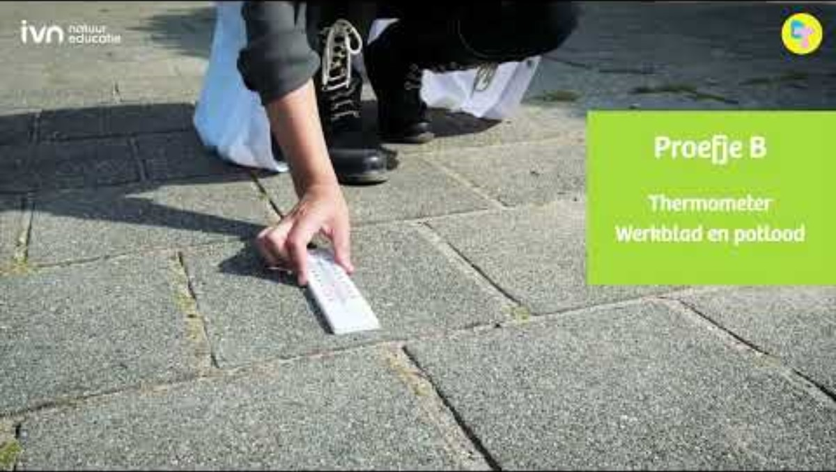

Slide 10
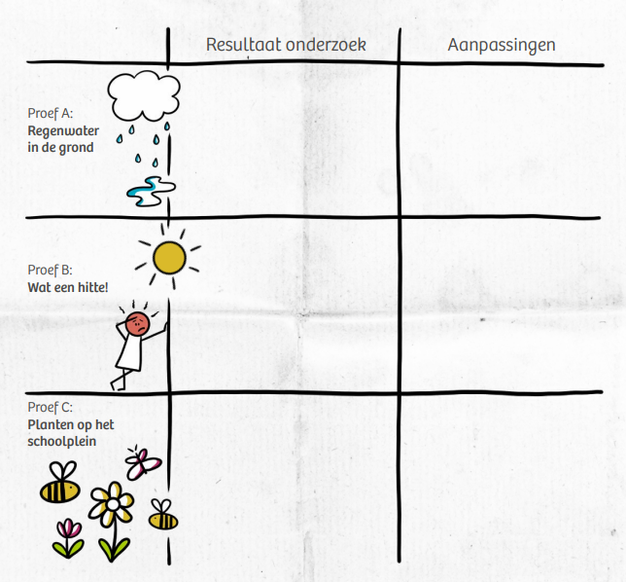
Resultaten

Slide 11
Lesdoelen
Na deze les…
…weet je wat het klimaat is en hoe het in Nederland verandert
…weet je wat de gevolgen zijn van het veranderende klimaat
…weet je hoe we aanpassingen in onze omgeving kunnen doen vanwege het veranderende klimaat
...kun je onderzoeken of je eigen omgeving klimaatproof is

Slide 12

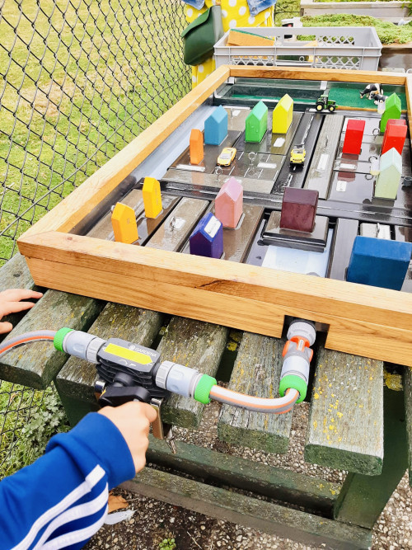
Plusopdracht: Klimaatwatertafel
Verder verdiepen in het klimaat? Boek de klimaatwatertafelles bij jullie NME-centrum! Je ervaart hierin wat verstening doet met wateroverlast in de stad en welke maatregelen je hiervoor kunt nemen.

Slide 13
Tot volgende keer!

